Slide 1

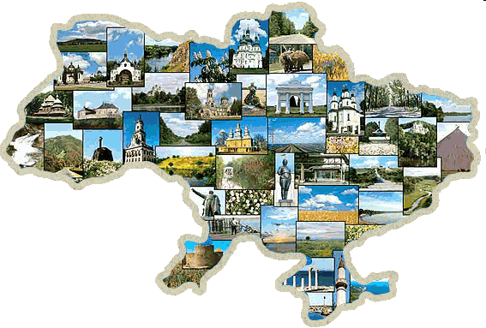
Реалізація національно-патріотичного виховання в дошкільному закладі № 255

Slide 2


Slide 3


Slide 4
Нормативні документи щодо національно - патріотичного виховання
Закон України про Державний Гімн України
Указ Президента України №580/2015 "Про Стратегію національно-патріотичного виховання дітей та молоді на 2016 - 2020 роки"
Указ Президента України №334/2015 "Про заходи щодо поліпшення національно-патріотичного виховання дітей та молодi"
Укази Президента України "Про День захисника України" та "Про День Соборності України"
Рекомендації щодо порядку використання державної символіки в навчальних закладах України
Указ Президента України №744/2014 "Про невідкладні заходи щодо захисту України та зміцнення її обороноздатності"

Slide 5
Нормативні документи щодо національно - патріотичного виховання
НАКАЗ МОН України № 1232 "Про затвердження плану заходів щодо посилення національно-патріотичного виховання дітей та учнівської молоді"
Указ Президента України "Про Стратегію державної політики сприяння розвитку громадянського суспільства в Україні та першочергові заходи щодо її реалізації"
Hаказ МОН України № 641 від 16.06.2015 "Про затвердження Концепції національно-патріотичного виховання дітей і молоді, Заходів щодо реалізації Концепції національно-патріотичного виховання дітей і молоді та методичних рекомендацій щодо національно-патріотичного виховання y загальноосвітніх навчальних закладах"
Лист МОН від 25.09.2015 № 1/9-455 "Щодо заходів з відзначення Дня захисника України"
КОНЦЕПЦІЯ НАЦІОНАЛЬНО-ПАТРІОТИЧНОГО ВИХОВАННЯ ДІТЕЙ ТА МОЛОДІ
Методичні рекомендації щодо національно-патріотичного виховання у загальноосвітніх навчальних закладах
План заходів МОН щодо реалізації концепції національно-патріотичного виховання дітей і молоді

Slide 6
Додаток 1 до листа МОНвід 25.07.2016 № 1/9-396
Інструктивно-методичні рекомендації
«Про організацію національно-патріотичного виховання у дошкільних навчальних закладах»
Основними умовами ефективної реалізації завдань з національно-патріотичного виховання дітей дошкільного віку в дошкільному навчальному закладі є :
організація розвивального середовища (природного, соціального, предметно-культурного);
належне програмно-методичне забезпечення освітнього процесу (необхідними програмами, навчально-методичною, художньою літературою, методичними розробками тощо);
інтегрування в освітньому процесі різних форм роботи з дітьми, методів, засобів педагогічного впливу, видів дитячої діяльності; систематичне вивчення стану освітньої роботи, її результативності;
оптимізація методичної роботи з кадрами, в тому числі із застосуванням сучасних засобів інформування з професійних питань, використанням інтерактивних форм підвищення фахової майстерності педагогів закладу;
зв'язок з іншими навчальними закладами, науковими установами, музеями, громадськими, волонтерськими організаціями тощо;
співпраця з батьками вихованців у питаннях психолого-педагогічної просвіти, залучення до участі в освітньому процесі дошкільного закладу;
своєчасна і дієва допомога з боку управлінських, методичних служб різних рівнів.

Slide 7
Cумарний кінцевий показник набутих дитиною життєвих компетенцій у контексті національно-патріотичного спрямування передбачає, що дитина 6(7)- річного віку має:
Усвідомлювати, що прізвище та ім'я по батькові вказують на її належність до роду, своєї родини, її традицій і звичаїв; орієнтуватися у своїх чеснотах і вадах, виявляти самоповагу, елементарну гідність; прагнути утвердитись у своїх моральних якостях, виявляти впевненість у своїх можливостях
(освітня лінія «Особистість дитини»);
Виявляти інтерес до спільних родинних справ, свят, зустрічей, фото- та фільмотек тощо; брати участь у складанні історії роду, веденні родовідного дерева
(освітня лінія «Дитина в соціумі: Родина»);
Бути відкритою для контактів з людьми різного віку, статі, національності, соціального статусу; орієнтуватися в тому, що кожна країна має свою територію, на якій проживають люди з різним кольором шкіри, волосся тощо, і мають свою культуру, звичаї, мову
(освітня лінія «Дитина в соціумі: Люди»);
Мати сформоване уявлення про традиційне українське житло; цінувати сімейні реліквії, отримані в спадщину; виявляти готовність брати участь у суспільно значущій діяльності спільно з дорослими та іншими дітьми, отримувати задоволення від колективної праці; вміти визначити мету, завдання, спрогнозувати кінцевий результат, спланувати послідовність дій, узгодити власні дії з діями партнерів (освітня лінія «Дитина у світі культури: Предметний світ»)
Виявляти власне ціннісне ставлення до народних мистецьких традицій, фольклору; вирізняти українське декоративно-прикладне мистецтво, своєрідність українських пісенних жанрів, музично-танцювальних; виокремлювати жанри народного, класичного і сучасного вітчизняного та світового мистецтва
(освітня лінія «Дитина у світі культури: Світ мистецтва»)

Slide 8
Використовувати власний досвід для створення ігрових задумів; реалізовувати в них свої пізнавальні соціальні, моральні, естетичні потреби; у власній грі відтворювати знання та моральні уявлення, задовольняти інтерес до довколишнього, творчо відображати діяльність, взаємини дорослих, реальні та уявлювані події, ситуації; активно відтворювати свої життєві враження у рольовій грі, використовуючи виразні засоби
(освітня лінія «Гра дитини»)
Розуміти, що в Україні українська мова є державною; розрізняти близькі, але неоднакові звуки рідної та української мов; розпізнавати нові звуки; правильно і чітко вимовляти всі звуки української мови та наголошувати слова відповідно до орфоепічних норм української мови; слухати і розуміти мовлення дорослих, казки, оповідання, вірші, запам'ятовувати їх; володіти діалогічним мовленням; переказувати невеличкі тексти та казки, складати різні типи розповідей як за зразком вихователя, так і самостійно; спілкуватися українською мовою залежно від ситуації
(освітня лінія «Мовлення дитини»)
Налагодження взаємодії у тріаді
«педагоги - діти - родини»
дозволяє висувати єдині соціально-моральні, культурно-етичні вимоги до дітей,
уникаючи подвійного морального стандарту.

Slide 9


Парціальна програма
“Україна – моя Батьківщина”
Автори: Олена Каплуновська, Ірина Кичата, Юлія Палець
Мета педагога:
Інтеграція дітей у сучасне суспільство, засвоєння системи загальнолюдських цінностей, побудови ціннісного ставлення до світу, до себе та інших, формування повноцінної, національно-свідомої особистості, майбутнього громадянина України.
Концепція програми:
Носієм патріотизму є сама людина. Завдяки її творчій праці, любові, відданості розвивається почуття патріотизму.

Slide 10
Принципи реалізації програми
Національної спрямованості
Самоактивності й саморегуляції
Політкультурності
Соціальної відповідності
Колективного характеру національно патріотичного виховання, історичної й соціальної пам’яті, міжпоколінної наступності
Принцип міцності, усвідомленості і дієвості результатів навчання, виховання і розвитку

Slide 11
Зміст роботи
Ознайомлення з найближчим оточенням (сім’я, будинок, рідне місто, село, природа рідного краю) своїм родом та культурою власного народу;
Порівняння своєї культури з культурою інших народів;
Розвиток культури міжнаціонального спілкування;
Інтеграція до світової та національних культур.

Slide 12
Потрібна добре спланована системна робота. Основними лініями такої роботи повинні стати:
Лінія милосердя.
Лінія життєвої безпеки і захисту себе та своїх близьких.
Лінія правового і громадянського виховання.
Лінія моральності

Slide 13

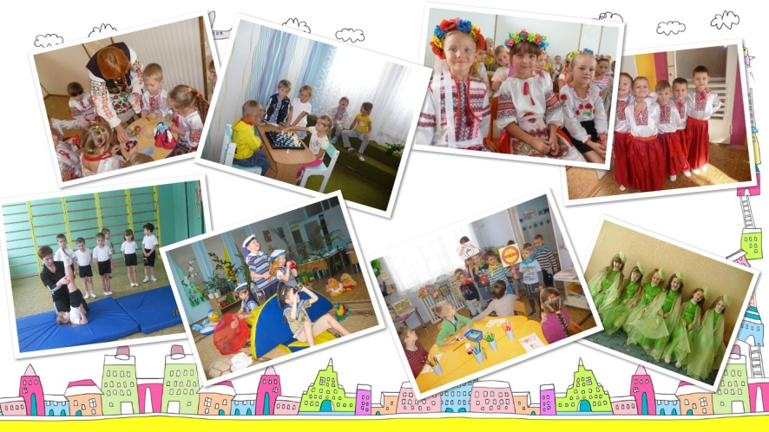
Науково - методична проблема Дніпропетровської області
на 2015 - 2020 роки:
«Освітні стратегії соціалізації особистості громадянського суспільства»
Спілкування (мова)
Спільна ігрова
діяльність
Спільні інтереси
Спільна праця
Спільні переживання

Slide 14
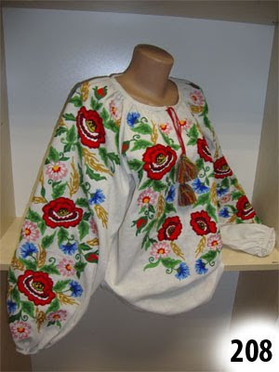
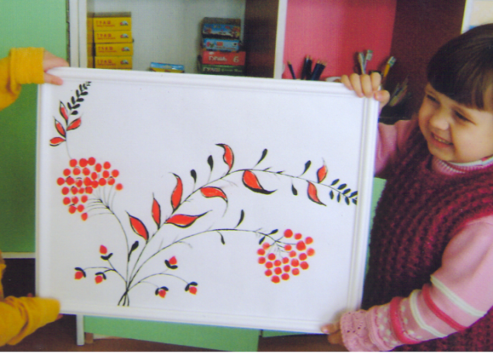
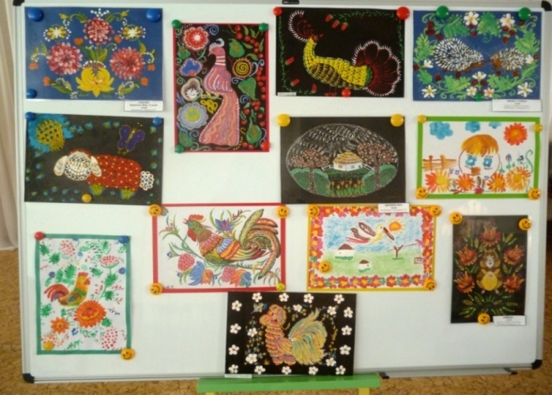
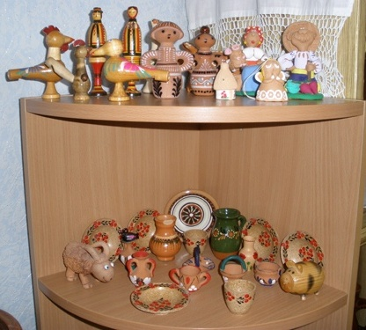
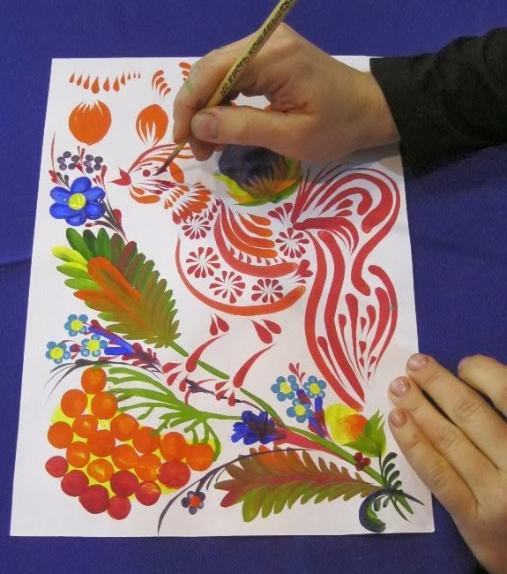


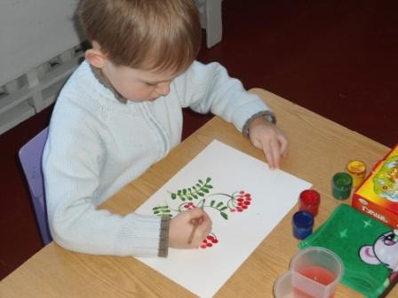
Знайомство з національними ремеслами, мистецтвом, з перлиноною Дніпропетрівської області – Петриківкою

Slide 15

Козацька педагогіка :
Досвід виховання, формування і навчання особистості;
любов до батьків, рідної мови, вірність у коханні, дружбі, побратимстві,
ціннісне ставлення до Батьківщини — України;
Шляхетне ставлення до дівчини, жінки, бабусі;
Непохитна відданість ідеям, принципам народної моралі,
духовності – правдивість і справедливість, скромність і працьовитість тощо;
Турбота про розвиток національних традицій, звичаїв і обрядів,
бережливе ставлення до рідної природи, рідного краю;
Цілеспрямований розвиток власних фізичних і духовних сил, волі, можливостей
свого організму.

Slide 16
Ви – патріот, якщо у Вас сформована:
Повага до батьків, свого родоводу
Повага до традицій та історії рідного народу, усвідомлення своєї належності як до його представника і наступника
Працьовитість
Висока художньо-естетична культура
Громадянська відповідальність, готовність працювати на благо Батьківщини, захищати її
Повага до Конституції, Законів України, досконале знання державної мови

Slide 17


